Slide 1
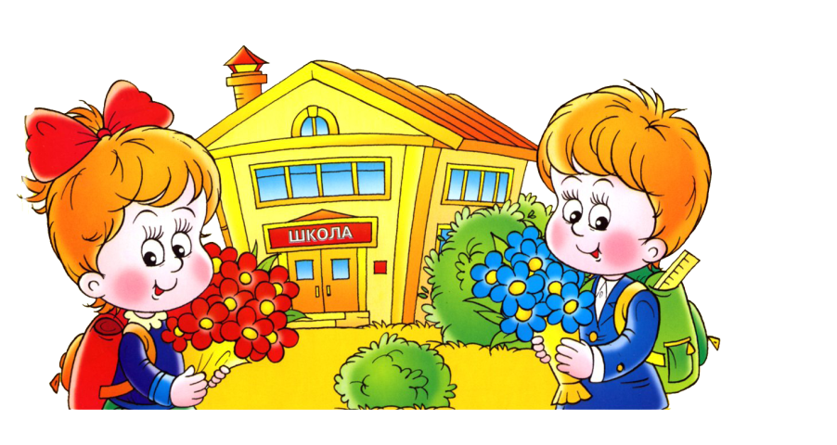
Родительское собрание
«Скоро в школу!»
Учитель-логопед:
Убликанова Н.Н.

Slide 2
Скоро Ваш ребёнок дошкольник станет школьником. Это новый социальный статус. Переход от игровой деятельности к учебной очень важен для ребёнка. Готовность к школьному обучению формируется задолго до поступления в школу и включает не только хорошее физическое развитие, достаточный запас знаний и представлений об окружающем, но и определённый уровень развития речи.
Notes:
2

Slide 3
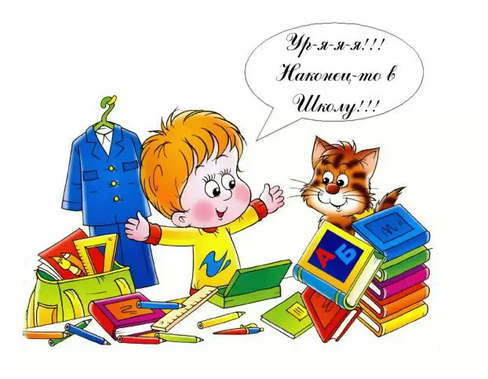
Быть готовым к школе – не значит уметь читать, писать и считать.
Быть готовым к школе – значит быть готовым всему этому научиться.

Slide 4
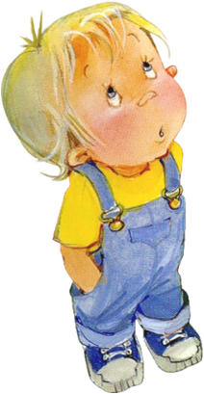
Особые критерии готовности к школьному обучению предъявляются к усвоению ребёнком родного языка как средства общения. А это:
1. Сформированность звуковой стороны речи. У ребёнка должно быть правильное, чёткое произношение звуков всех фонетических групп.
2. Сформированность фонематических процессов, умение слышать, различать фонемы родного языка.
3. Готовность к звукобуквенному анализу и синтезу: умение выделять звуки в слове. Дети должны знать и правильно употреблять термины «звук», «слог», «слово», «предложение», звуки гласный, согласный твёрдый, мягкий, звонкий, глухой. Уметь работать со схемой слова и схемой предложения.

Slide 5

4. Умение пользоваться разными способами словообразования, правильно употреблять слова с уменьшительно-ласкательным значением, умение образовывать слова в нужной форме, выделять звуковые и смысловые различия между словами, образовывать прилагательные от существительных.
5. Сформированность грамматического строя речи: умение правильно строить простые предложения, видеть связь слов в предложениях, распространять однородными и второстепенными членами; работать с деформированным предложением; составлять предложения по опорным словам и картинкам. Умение пользоваться развёрнутой
фразовой речью, владеть пересказом
рассказа. Самостоятельно составлять
рассказ-описание.

Slide 6
Наличие даже небольших отклонений в фонематическом и лексико-грамматическом развитии ведёт к серьёзным проблемам в усвоении программ общеобразовательной школы.

Slide 7
Формирование грамматически правильной, лексически богатой и фонетически чёткой речи, дающей возможность речевого общения и подготавливающей к обучению в школе, - одна из важнейших задач по обучению ребёнка в дошкольных учреждениях и семье. Ребёнку с хорошо развитой речью легко общаться с окружающими, он понятно выражает свои мысли, желания. И наоборот, невнятная речь ребёнка затрудняет его взаимоотношения с людьми, и может наложить отпечаток на его характер.

Slide 8

Правильная речь — это заслуга не только воспитателя и учителя-логопеда, а, прежде всего, Вас — родителей, тех, кому подражают Ваши крохи, для кого Вы — пример, пример не только в данный момент, а на всю жизнь.

Slide 9

Сайты с полезной информацией:
Сайт «Подготовка детей к школе» http://vscolu.ru/
Сайт для учителей и родителей http://elenasadigova.ucoz.ru
Сайт ДЕТ сад / сайт для детей и взрослых/ http://detsad-kitty.ru

Slide 10
Уважаемые родители!
Любите своего ребёнка, ведь любимый ребёнок быстрее приспосабливается к новым условиям, помогайте ему и помните, что от вас зависит многое в его дальнейшей судьбе, а первой ступенькой к достижению жизненного успеха является школа.

